Slide 1
Técnicas de programación

Slide 2
Inicializar arreglos

Slide 3
Inicializar arreglos con lista inicializadora
Opción1: Tipo de datos + nombre arreglo + corchetes + igual + valores entre llaves. El arreglo es del tamaño de la cantidad de elementos definidos en las llaves.
int arreglo[]={1,2,2,2,3}
Esta instrucción crea un arreglo de 5 elementos y asigna un elemento a cada posición.

Slide 4
2. Inicializar arreglos con lista inicializadora
Opción2: Tipo de datos + nombre arreglo + corchetes + tamaño arreglo + igual + valores entre llaves. El arreglo es del tamaño de la cantidad de elementos definidos en los corchetes. El resto de elementos se inicializan en cero.
int arreglo[4]={-5,5}
Esta instrucción crea un arreglo de 4 elementos y asigna un elemento a cada posición. La posición 2 y 3 tendrá asignado un cero porque no fueron inicializadas explícitamente con otro valor.

Slide 5
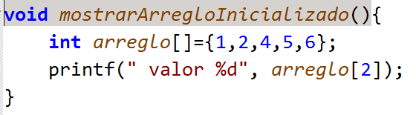
Ejemplo: Inicializar arreglos con lista inicializadora
¿Cuál es el tamaño de este arreglo?
¿Qué imprime el printf?

Slide 6
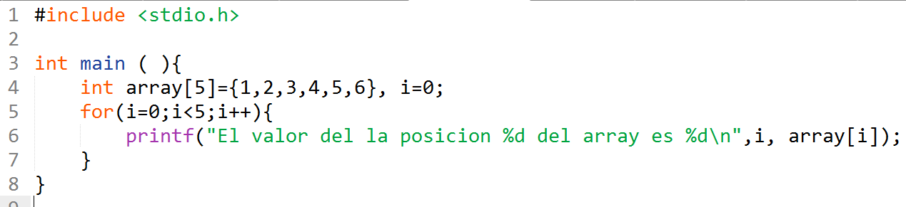
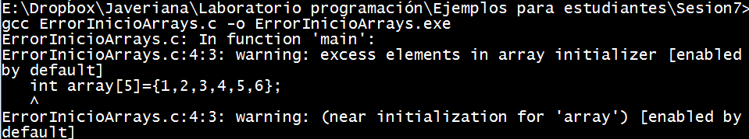
Unas preguntas. ¿Cuál es el resultado de este código?

Slide 7
Arreglos y paso de parámetros a operaciones

Slide 8
¿Cómo pasar un arreglo a una operación?
Pasar un arreglo como un parámetro:
Nombre del arreglo sin corchetes
Usualmente se envía también el tamaño del arreglo para conocer los límites del arreglo
int arregloUno[30];
modificarArreglo(arregloUno,30);

Slide 9
¿Cómo es el prototipo de la operación del ejemplo?
void modificarArreglo ( int [ ], int );

Slide 10
Apuntadores y Arreglos

Slide 11
¿Cuál es la relación entre los arreglos estáticos y los apuntadores?
Un arreglo estático es un espacio de memoria continuo en el que se guardará información de un tipo dado.
Dirección
0x28fef4 | -200
0x28fef8 | 5
0x28fefc | 3
0x28ff00 | 45
0x28ff04 | 10

Slide 12
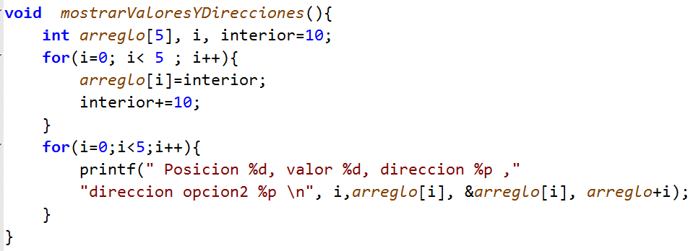
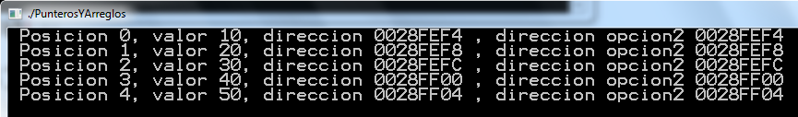
¿Cómo se ven las direcciones al imprimir arreglos?
Habitualmente un entero ocupa 4 bytes entonces en la memoria hay una diferencia de 4 bytes entre cada posición del arreglo

Slide 13
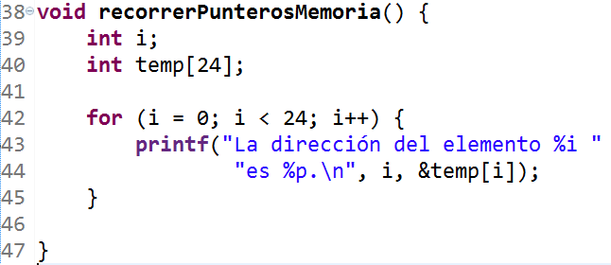
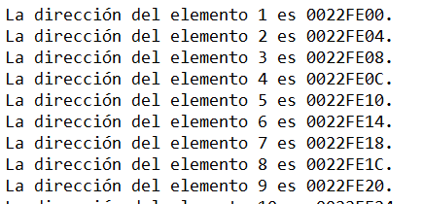
Recorrer un array usando punteros
Los arrays se guardan en posiciones consecutivas en la memoria. En un pc en el que el tamaño del tipo int es de 32 bits (4 bytes) cada elemento del array ocupará 4 bytes

Slide 14
Aritmética de punteros

Slide 15
¿Qué operaciones aritméticas se pueden llevar a cabo con los apuntadores?
Incremento
Decremento
Suma y resta de enteros
Suma/Resta apuntadores
Ejm: pVariable++
Ejm: pVariable--;
Ejm pVariable +2

Slide 16
¿Qué pasa cuando se suman o restan enteros a los apuntadores?
Se suman o se restan la cantidad de bytes que se requieran de acuerdo al tipo de dato al que apunta.
Ejm
Int variable=10;
int * pVariable = &variable;
pVariable+=2;
// Suma 2 enteros a la dirección. Si un entero usa 4 bytes entonces suma 8 bytes a la dirección.

Slide 17
¿Cuándo es útil la aritmética de apuntadores?
Dirección
0x28fef4 | -200
0x28fef8 | 5
0x28fefc | 3
0x28ff00 | 45
0x28ff04 | 10
En arreglos que es cuando se puede asegurar que se tiene memoria contigua reservada.

Slide 18
¿Cómo se acceden a la dirección de los elementos de un arreglo con aritmética de punteros?
nombreArreglo + posición
arreglo+0 es igual a 0X28fef4
Dirección | Contenido | Pos | DirTradici | DirAritmetica
0x28fef4 | -200 | 0 | &arreglo[0] | arreglo+0
0x28fef8 | -5 | 1
0x28fefc | 3 | 2
0x28ff00 | 45 | 3
0x28ff04 | 10 | 4

Slide 19

¿Cómo se acceden al contenido de los elementos de un arreglo con aritmética de punteros?
* ( nombreArreglo + posición )
* (arreglo + 0 ) es igual a -200
Dirección | Contenido | Pos | DirTradici | DirAritmetica
0x28fef4 | -200 | 0 | arreglo[0] | * (arreglo+0)
0x28fef8 | -5 | 1
0x28fefc | 3 | 2
0x28ff00 | 45 | 3
0x28ff04 | 10 | 4

Slide 20
¿Cómo se llenaría esta tabla?
Dirección | Cómo acceder a la dirección de la posición | Cómo acceder al contenido de la posición
0x28fef4 | arreglo & arreglo[0] arreglo+0 | arreglo[0] * arreglo * (arreglo+ 0)
0x28fef8
0x28fefc
0x28ff00
0x28ff04

Slide 21
¿Entonces, por qué los arreglos inician en cero?
Porque el nombre de un arreglo es la dirección del primer elemento del arreglo, por tanto no se le debe adicionar ningún valor para obtener el primer elemento

Slide 22
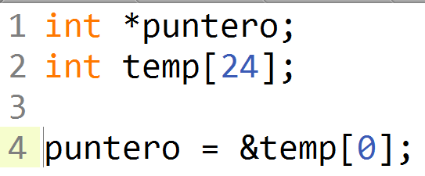
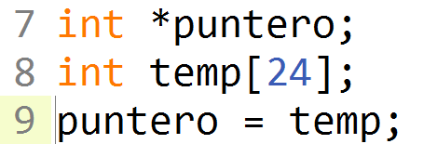
¿Cómo es la relación de la dirección del arreglo y la dirección del primer elemento?

Slide 23
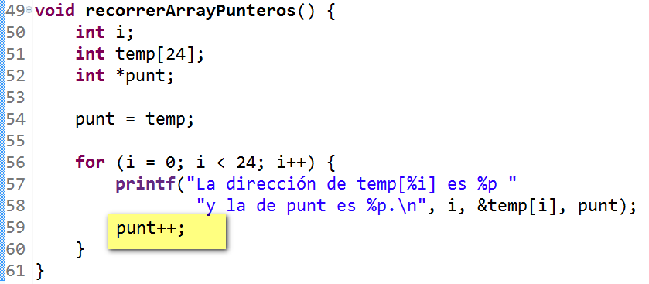
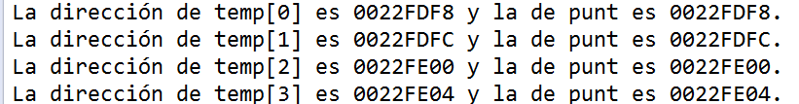
¿Cómo se ven los valores?

Slide 24
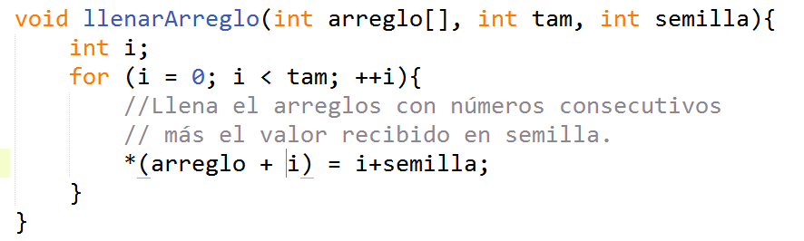
Ejemplo. Llenar un arreglo con aritmética de punteros

Slide 25
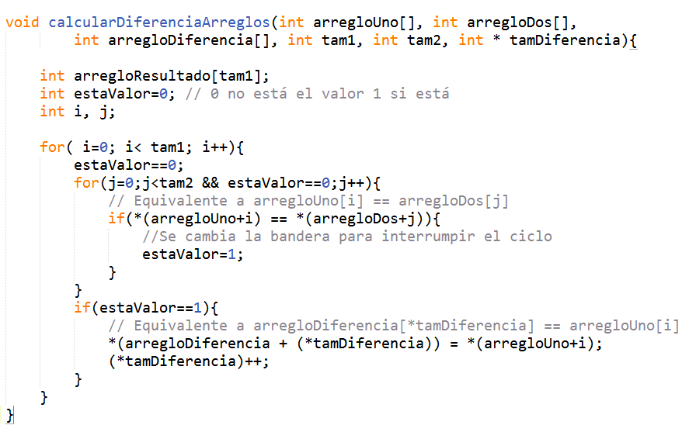
Ejemplo: Diferencia entre arreglos – apuntadores y aritmética de punteros

Slide 26
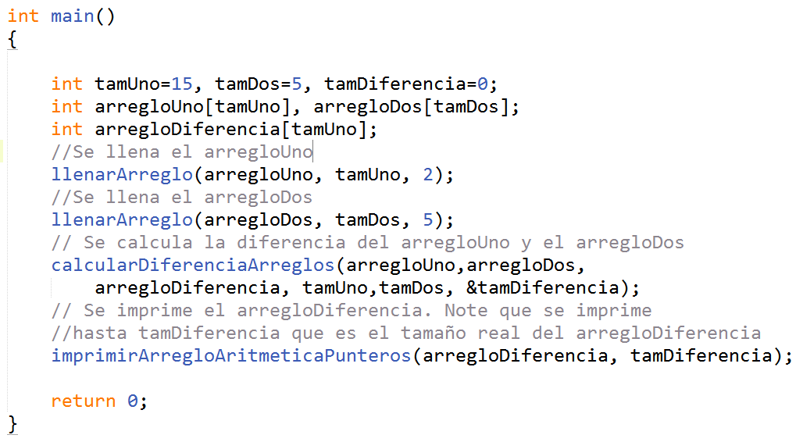
¿Cómo se invoca el código?

Slide 27
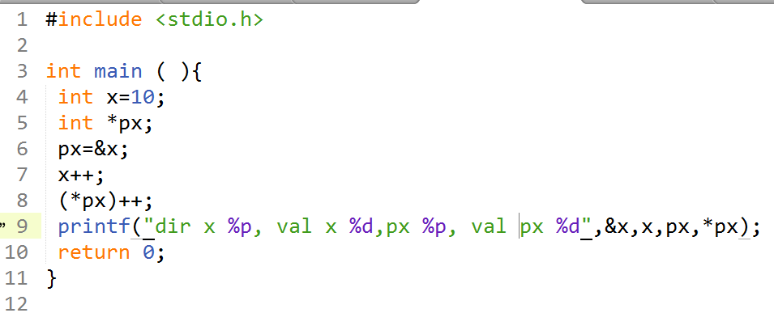
¿Cuál sería el resultado de este programa?

Slide 28
Referencias
[1] Harvey M. Deitel, Paul J. Deitel, C how to program inC/C++. 6th edition. 2010

